Slide 1


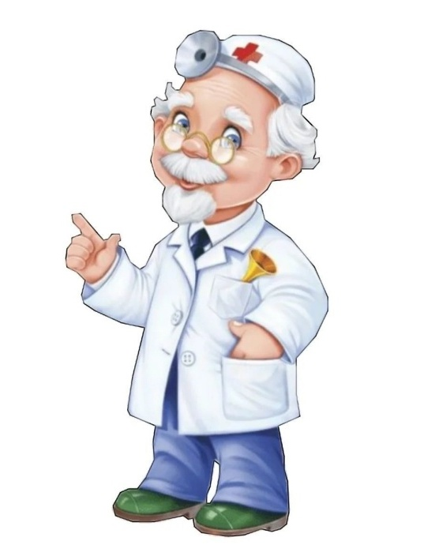

НЕОБЫЧНОЕ
ПУТЕШЕСТВИЕ
С
ДОКТОРОМ
АЙБОЛИТОМ

Slide 2

Цель занятия: обобщить и закрепить знания сказок и сказочных героев.
Задачи:
учить, по словесному описанию, узнавать героев сказок;
прививать любовь к чтению сказок;
развивать память, внимание, мышление, диалогическую речь;
развивать воображение, крупную и мелкую моторику;
учить приёмам взаимодействия в совместной деятельности;
воспитывать позитивные черты характера (трудолюбие, терпение, усидчивость, культуру общения);

Slide 3
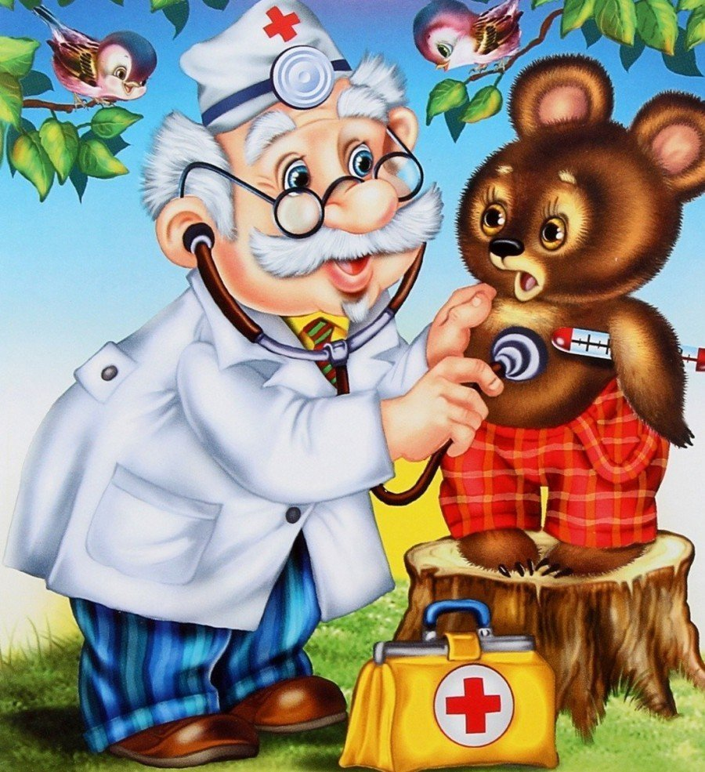
Корней Чуковский «Доктор Айболит»
Добрый доктор.
Лечит и зверей,
и птиц. Никому
не отказывает в
помощи, даже
если надо
ехать в Африку.
Notes:
Кто такой доктор Айболит? В какой сказке живёт? Что мы о нём знаем?

Slide 4
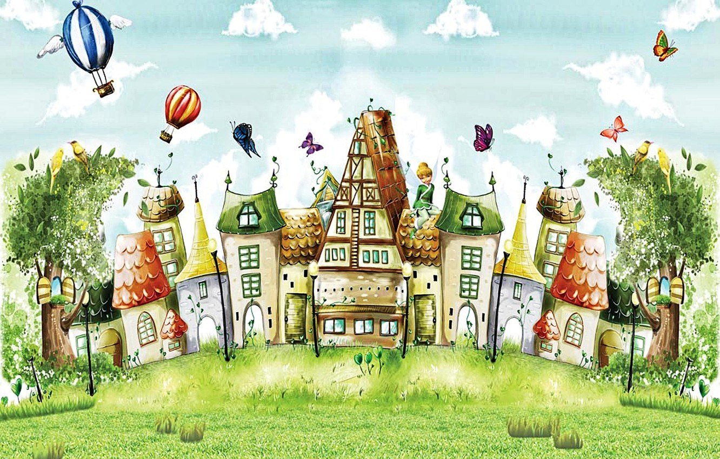

Путешествие в страну Дружбаландию
Notes:
Предлагаю с доктором Айболитом отправиться в страну Дружбаландию.

Slide 5
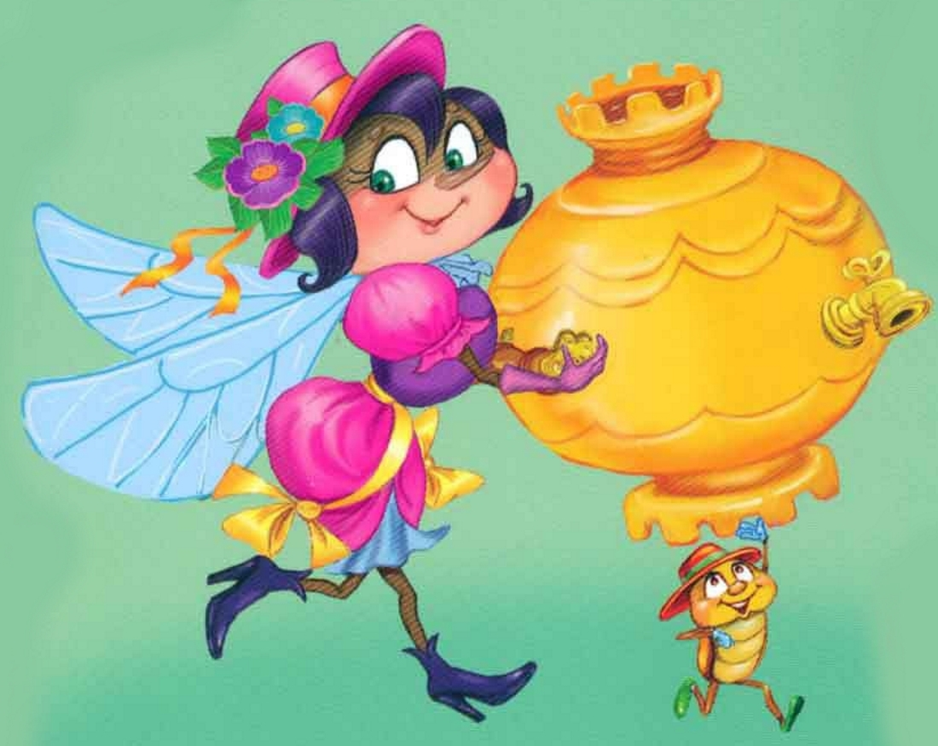
Корней Чуковский «Муха – Цокотуха»
Notes:
Все знают утверждение что «деньги на дороге не валяются», а она говорит, что валяются и на них можно на базаре купить всё, что захочешь.

Slide 6
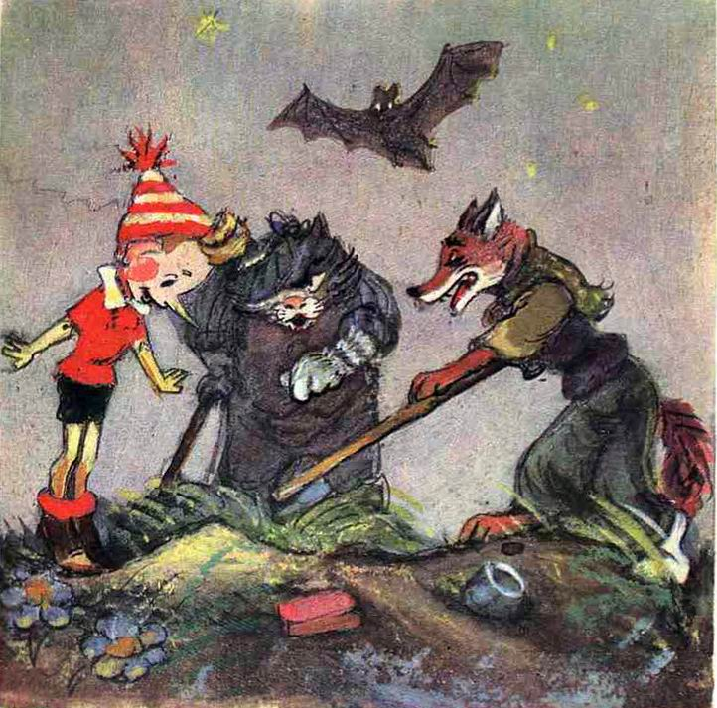
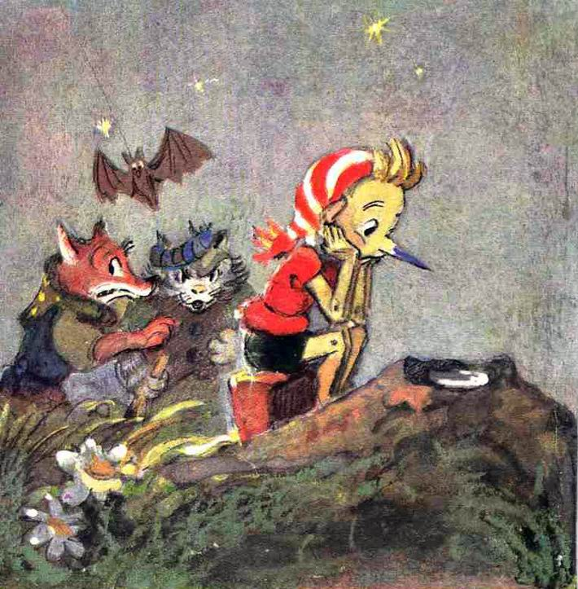
Алексей Толстой « Золотой ключик или приключения Буратино»
Notes:
У дерева сидит сказочный герой, который говорит что «деньги нужно вкладывать с умом».

Slide 7
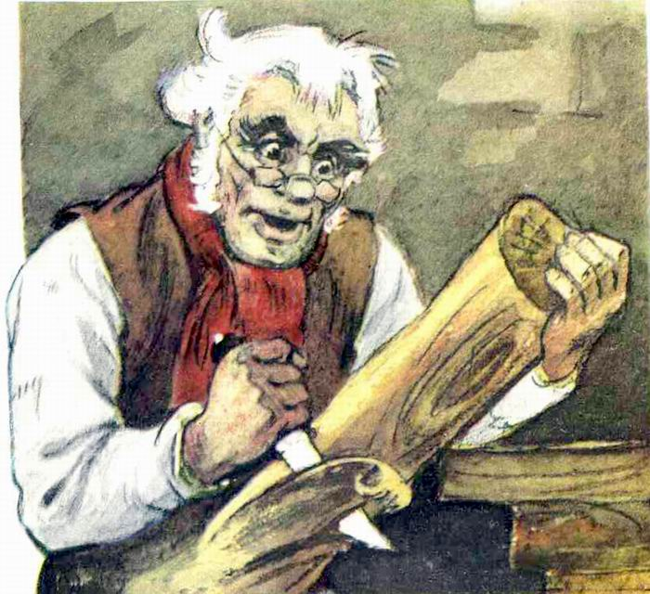
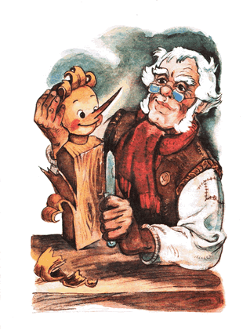
ДЕРЕВО
Notes:
Ответьте, какое сырьё понадобится для серийного производства (много) Буратино. Не спешите. Думайте.

Slide 8
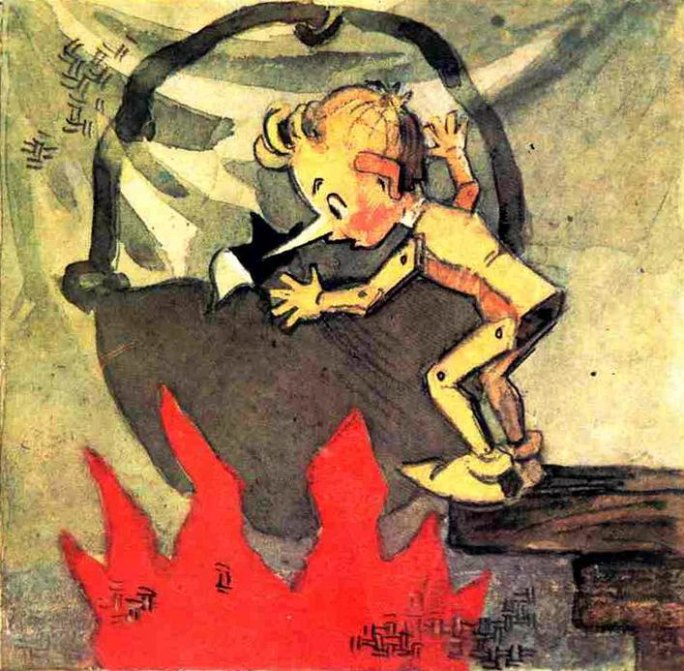
ОЧАГ
Notes:
Интересно, что проткнул носом любопытный Буратино?

Slide 9

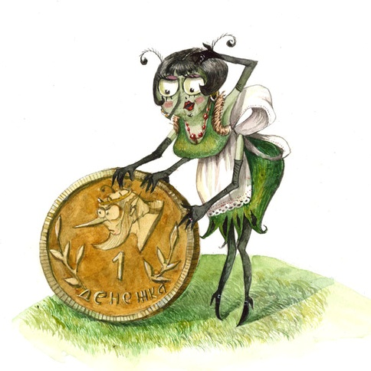
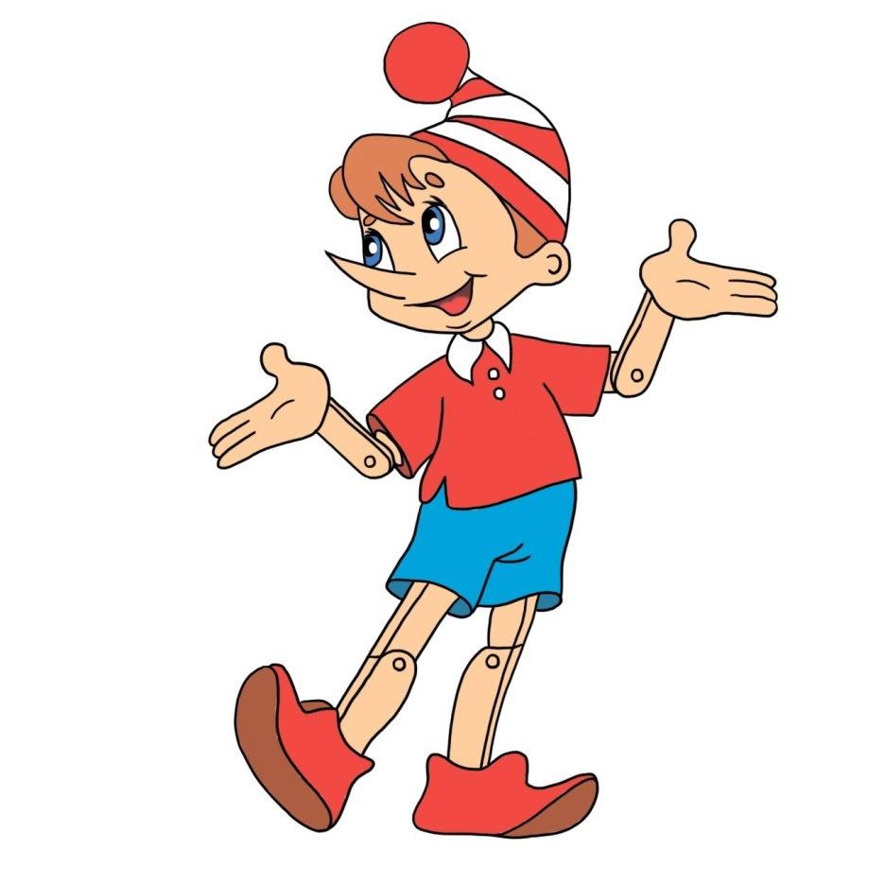
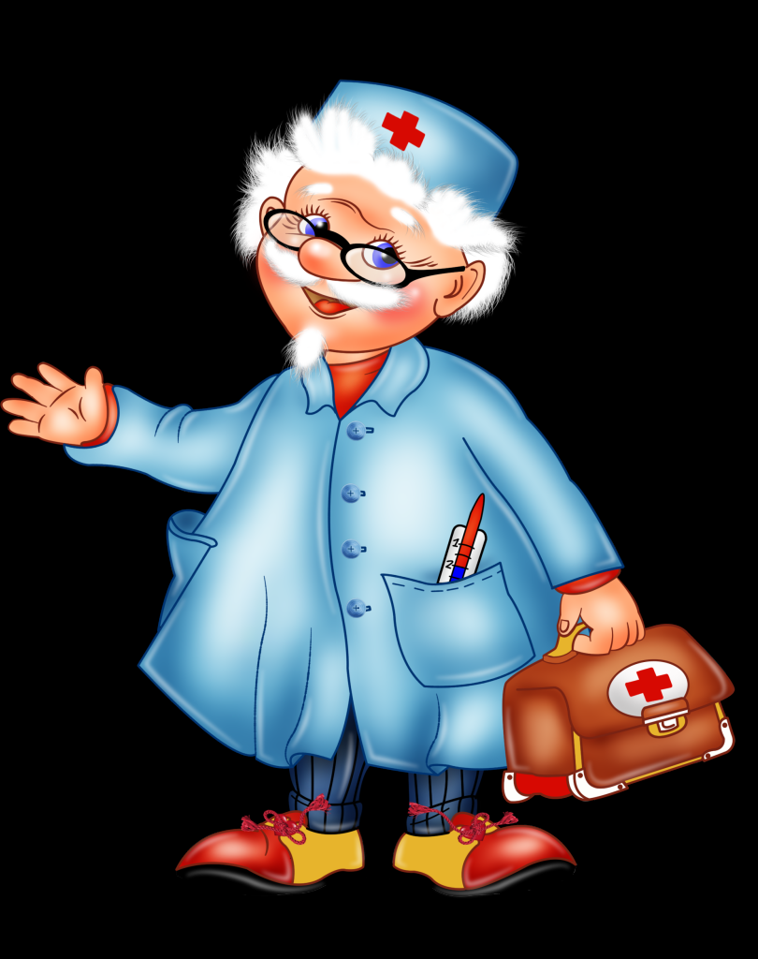
Флэш - моб
Notes:
Физ минутка под песню из к/ф. Красная шапочка

Slide 10
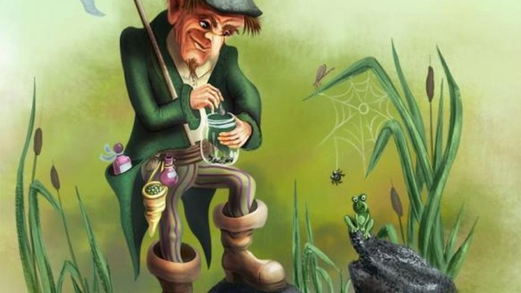
ДУРЕМАР
Notes:
Да не заметили, как вышли к болоту, где встретили пиявочных дел мастера. Конечно же, вы его узнали. Назовите имя?!

Slide 11
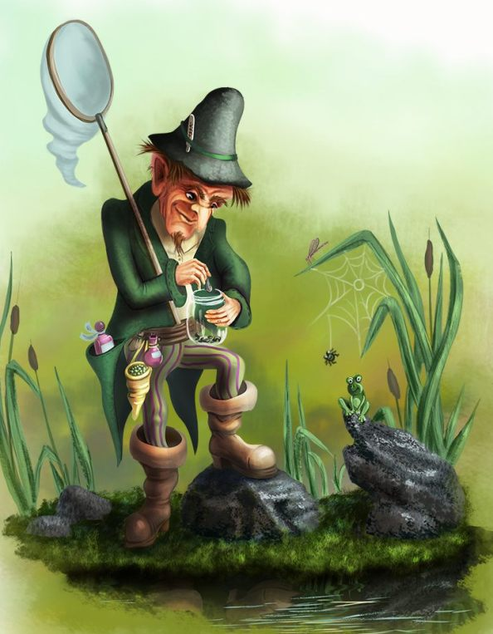
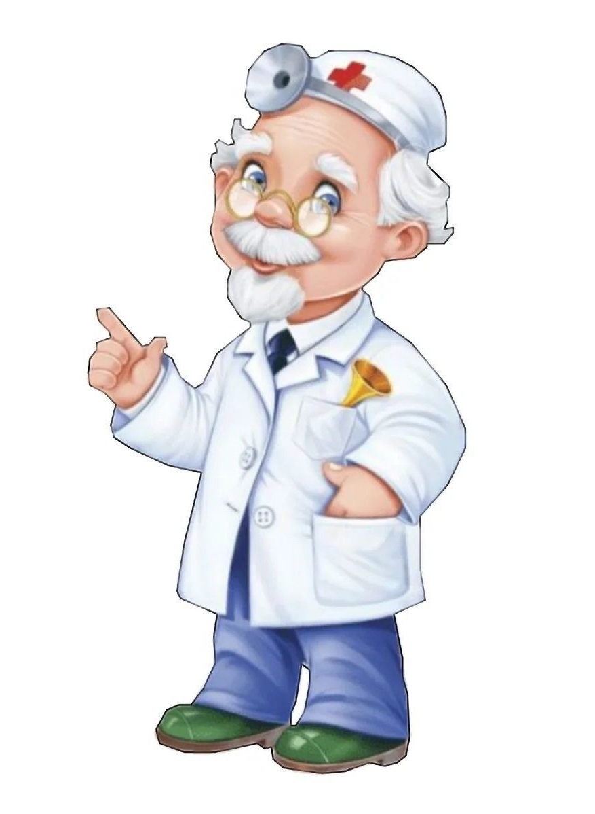
Профессия «АПТЕКАРЬ»
Notes:
Доктор Айболит уточнил дорогу и предложил коллеге вместе путешествовать. Почему доктор назвал Дуремара коллегой? Кто запомнил профессию Дуремара?

Slide 12
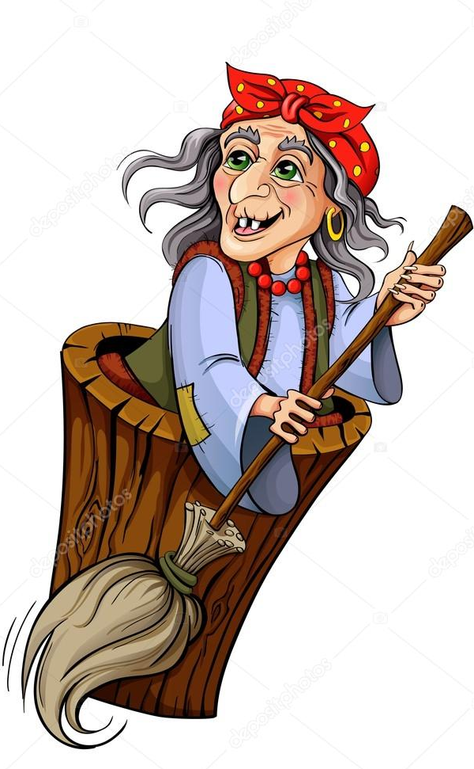
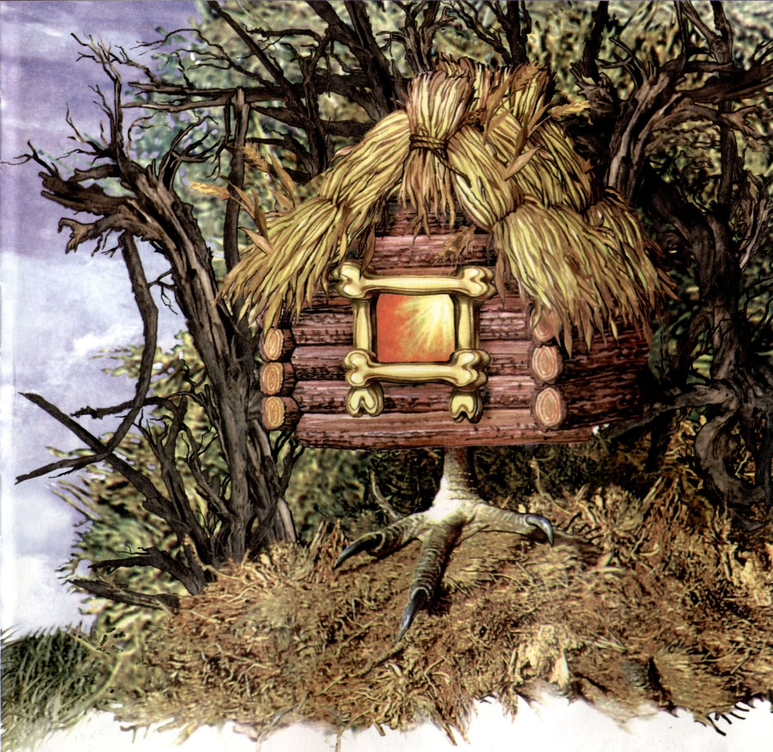
Резиденция Бабы Яги
Летательный
аппарат
Notes:
Дуремар внёс предложение отправиться в резиденцию Бабы Яги. Взять летающий аппарат Бабы Яги

Slide 13


Средства передвижения
Notes:
Подскажите, как называется обувь, в которой за минуту преодолевают большие расстояния?

Slide 14


И полянка, и лужок…
Notes:
И полянка, и лужок,
И цветочный островок.
Отгадайте – ка загадку;
Назовите быстро сказку.
И полянка, и лужок,
И цветочный островок.
Отгадайте – ка загадку;
Назовите быстро сказку.
Семь желаний на одной ножке?

Slide 15
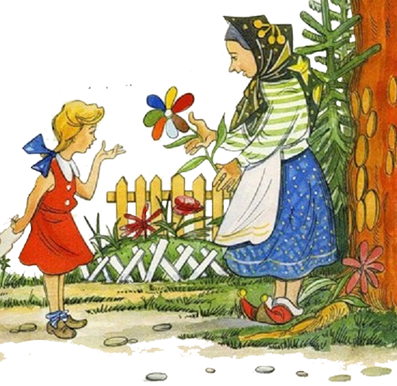
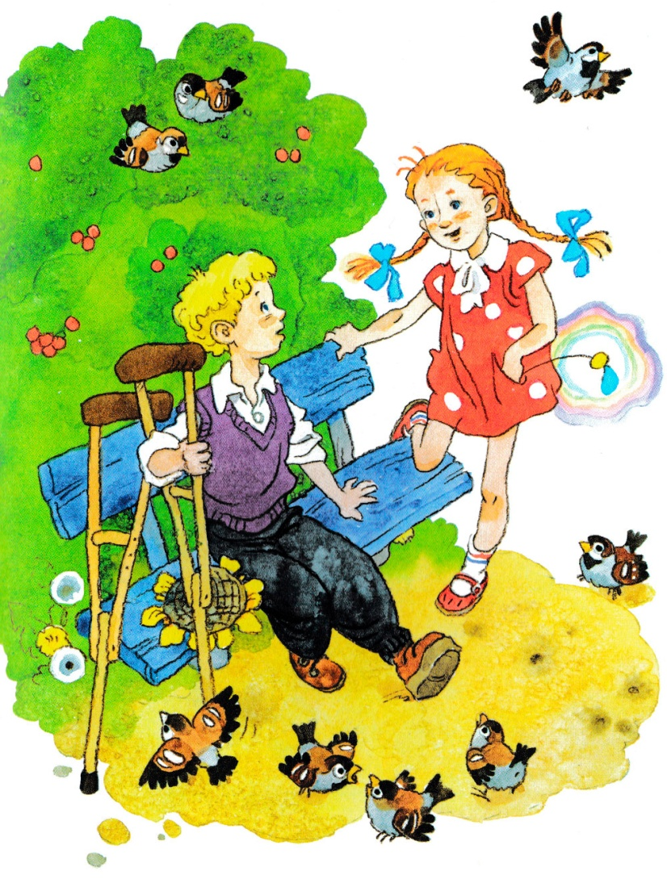
Валентин Катаев «Цветик-семицветик»
Notes:
Сказка, которая учит нас дружбе, состраданию, вниманию, доброте

Slide 16
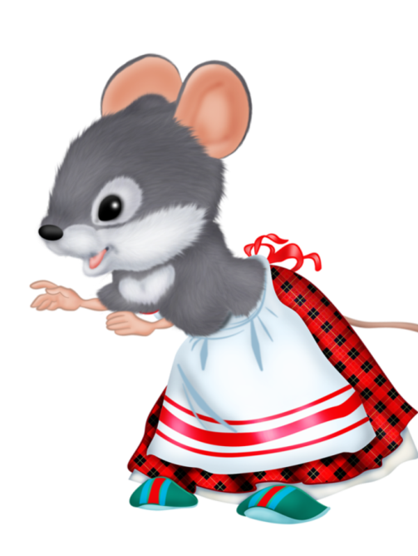
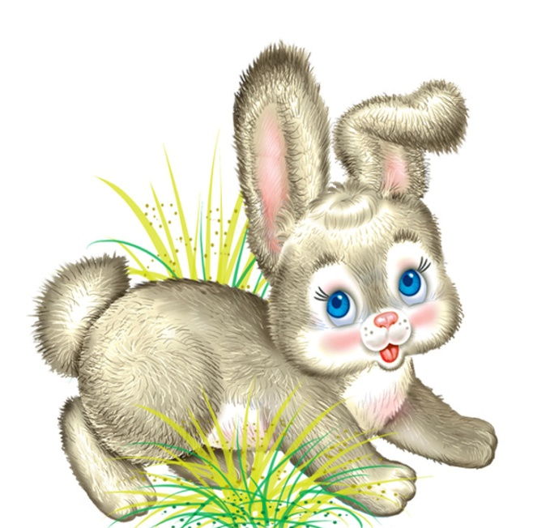
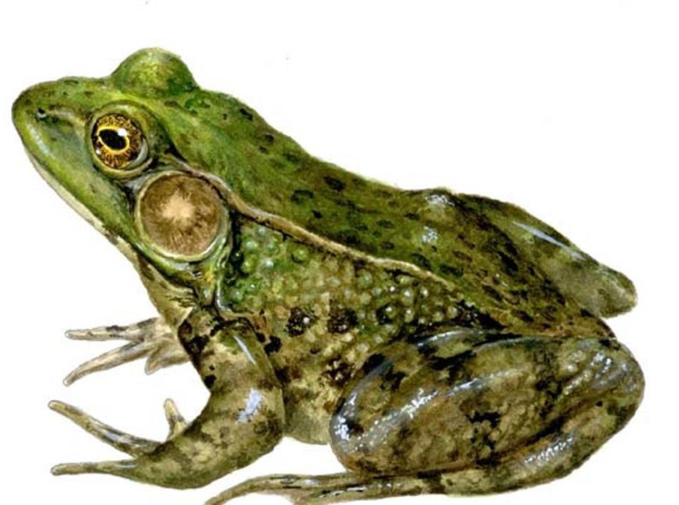
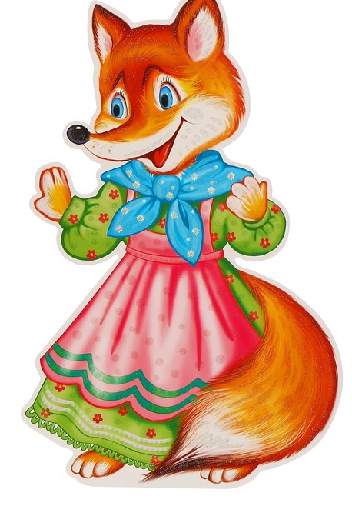
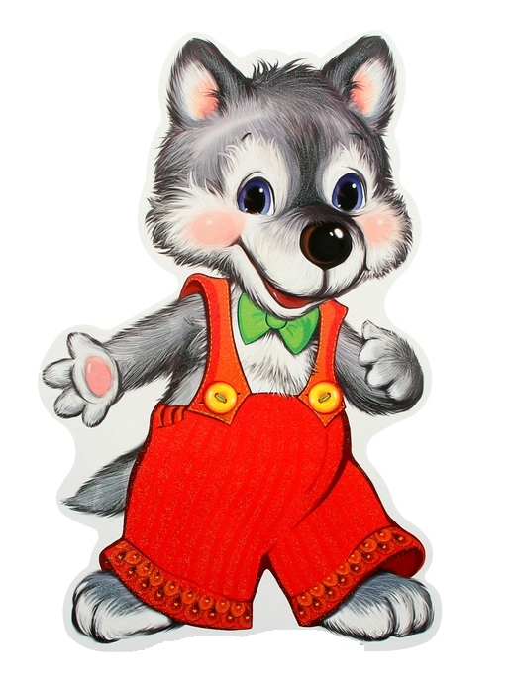
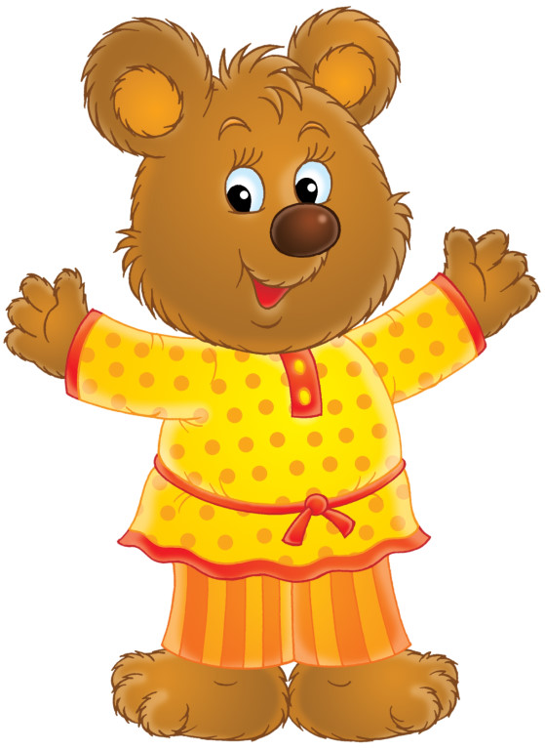
Лягушка квакушка
Мышка норушка
Зайчик побегайчик
Лисичка сестричка
Волчок – серый бочок
Медведь косолапый
Notes:
Обитатели встретили нас радушно. Герои, какой сказки славятся гостеприимством? Назовите их.

Slide 17
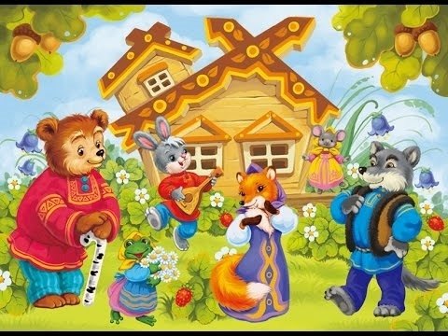
Русская народная сказка «Теремок»
Notes:
Как сказка называется?

Slide 18
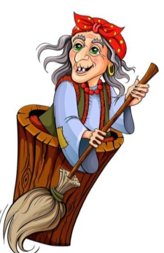


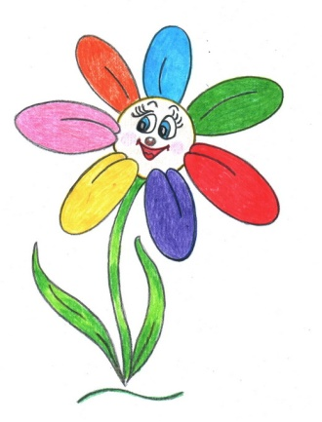
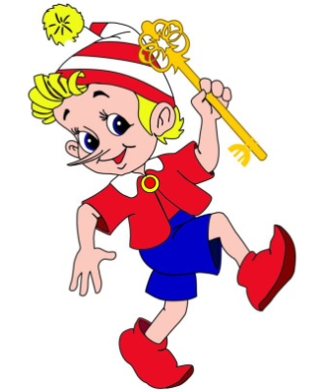
В стране Дружбаландии

Slide 19

СПАСИБО за внимание!
Авторский шаблон.
Картинки взяты из интернета в свободном доступе.
Информационные источники:
https://koncpekt.ru/nachalnye-klassy/raznoe/1176-viktorina-po-dorozhkam-lyubimyh-skazok.html
https://nukadeti.ru/audioskazki/kataev_cvetik_semicvetik
https://nukadeti.ru/audioskazki/kornej-chukovskij

Slide 20
ПРЕЗЕНТАЦИЯ
Выполнила педагог
ГОБОУ Мурманская
КШИ №3
МАЙСЕЙ
ЕЛЕНА
ВЛАДИМИРОВНА
НЕОБЫЧНОЕ
ПУТЕШЕСТВИЕ
С
ДОКТОРОМ
АЙБОЛИТОМ
МУРМАНСК 2022

